Slide 1

Вопрос повестки № 4
«Региональные и городские мероприятия по популяризации научно-технической и инновационной деятельности и повышения престижа работы исследователя, инноватора в глазах молодежи и абитуриентов: инициативы, меры поддержки, информационная платформа»
Васильев А.В.
Министр науки и инновационной политики
Новосибирской области
Правительство Новосибирской области

Slide 2
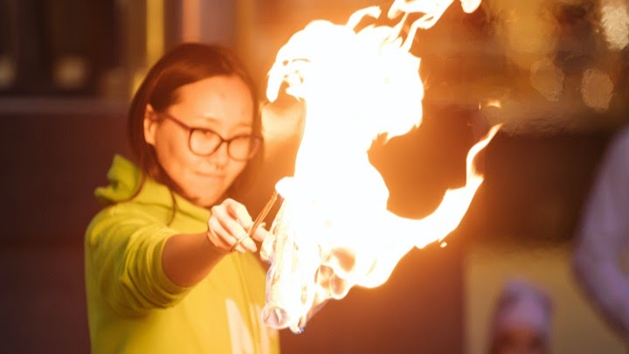
НОВОСИБИРСКАЯ ОБЛАСТЬ – центральная сибирская площадка Всероссийского фестиваля науки

Slide 3
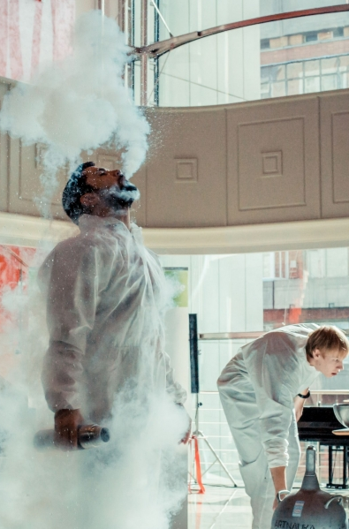


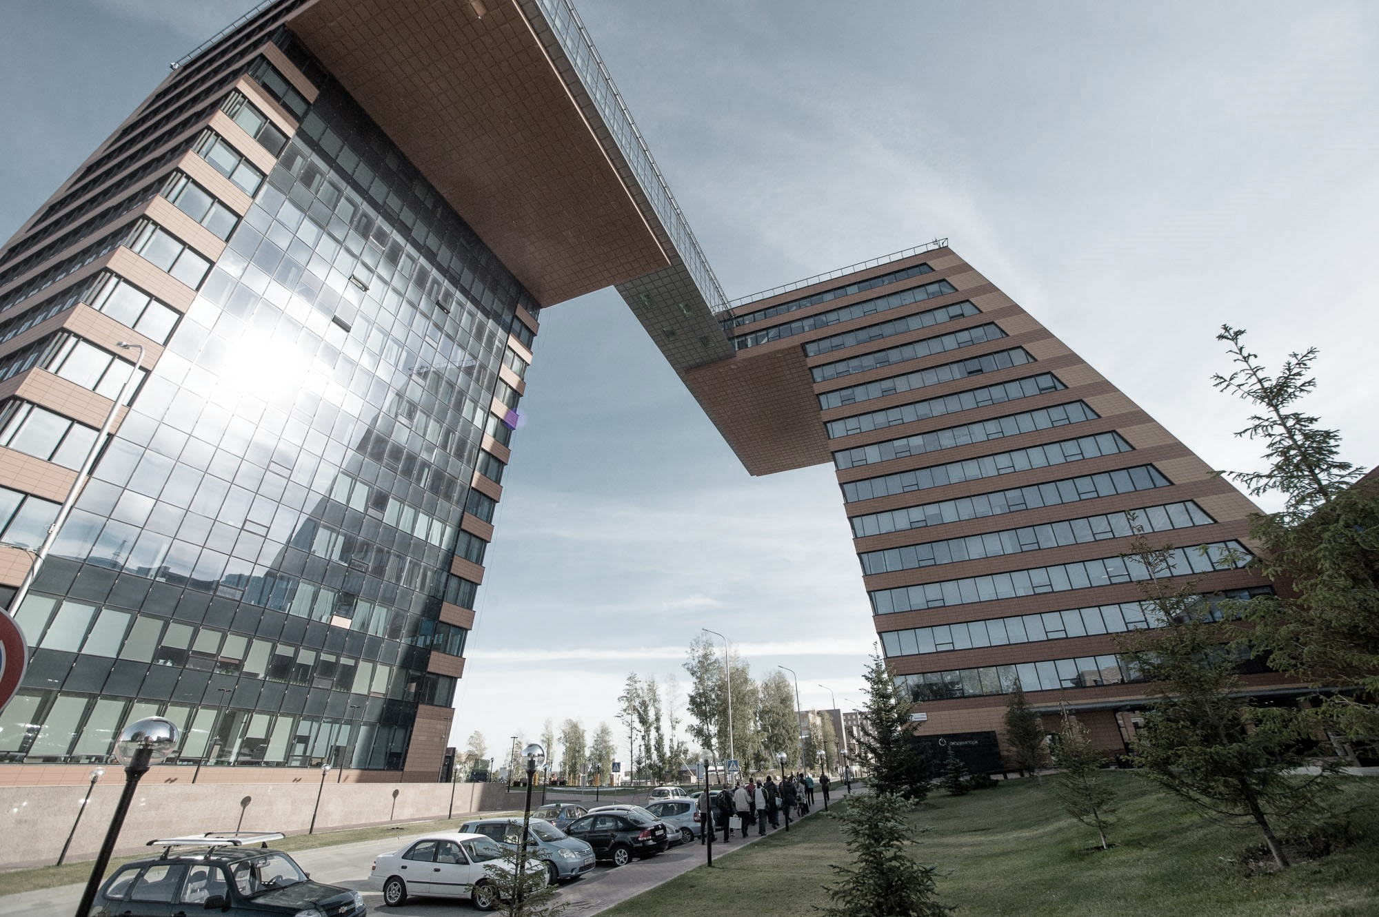
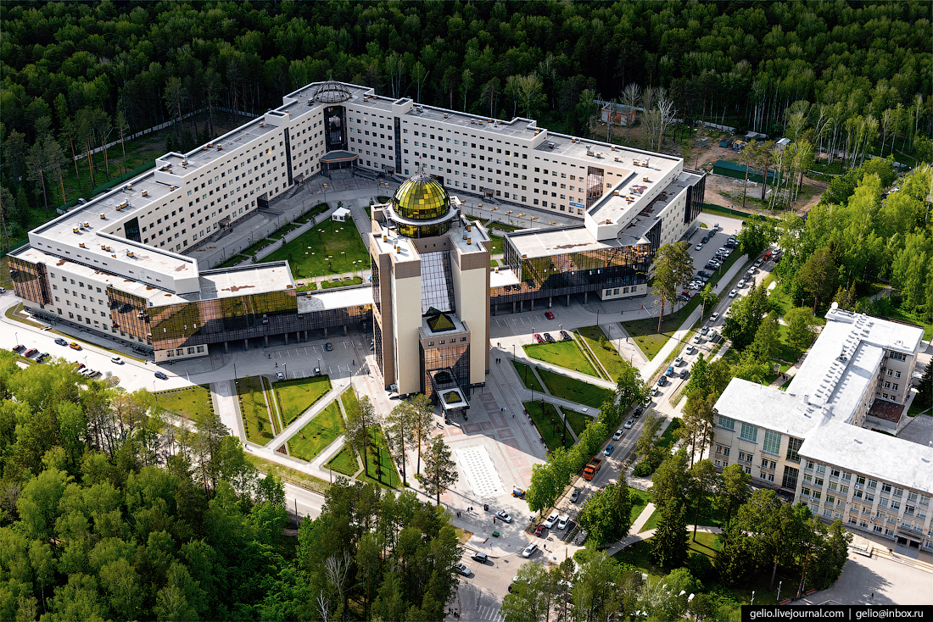
НОВОСИБИРСКАЯ
ОБЛАСТЬ
Новосибирская область – крупнейший нестоличный
научно-образовательный и инновационный центр
Новосибирская
область
21 700
исследователей
> 100 000
студентов
> 20 000
занятых в
сфере инноваций
32
института
СО РАН
40 отраслевых
институтов
22
вуза
4
технопарка
История фестивалей NAUKA 0+ в Новосибирской области
I Фестиваль науки в России |  |  |  |  | I фестиваль науки в НСО |  |  | НСО – центральная региональная площадка
2006 | 2007 | 2008 | 2009 | 2010 | 2011 | 2012 | 2013 | 2014 | 2015 | 2016 | 2017 | 2018 | 2019 | 2020 | →

Slide 4
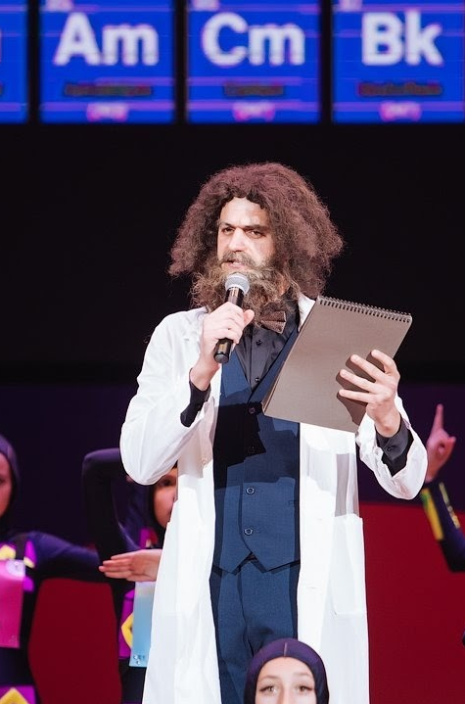
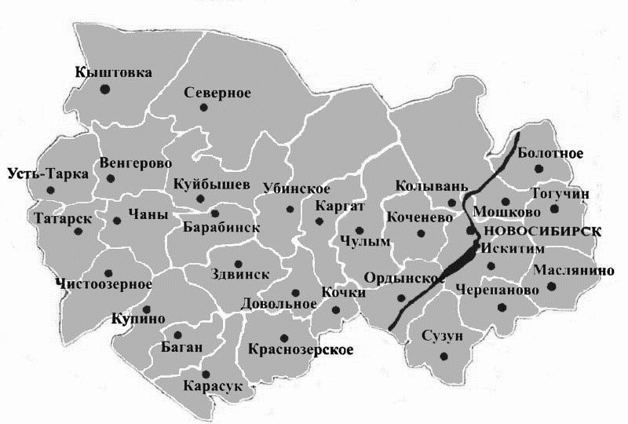
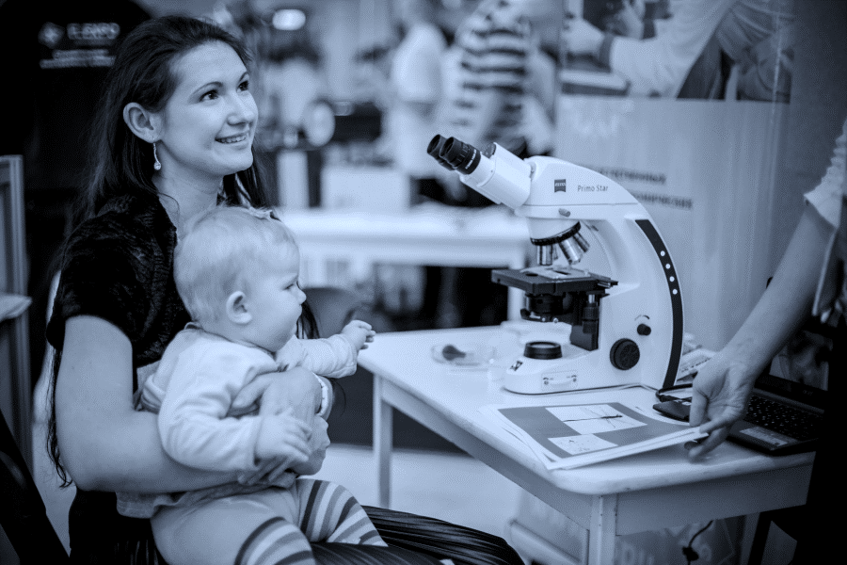
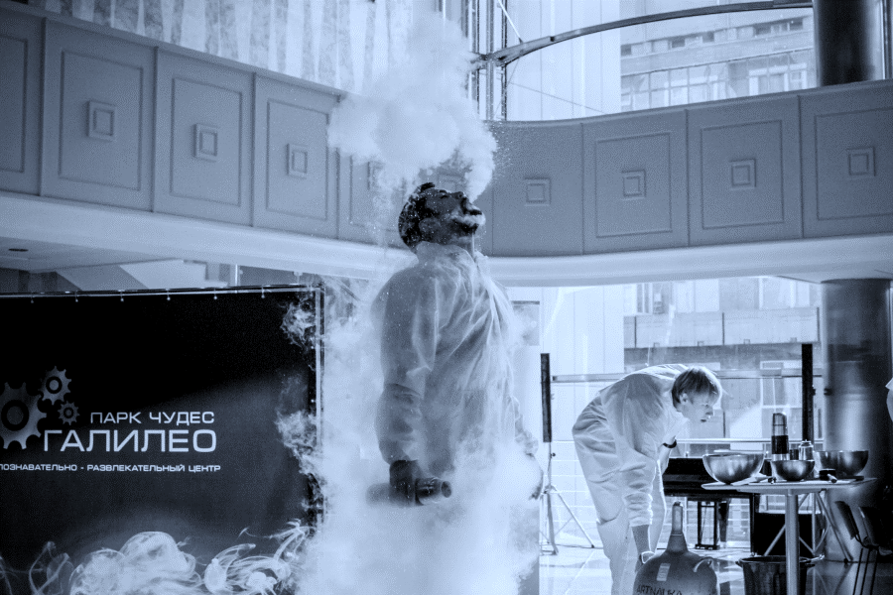
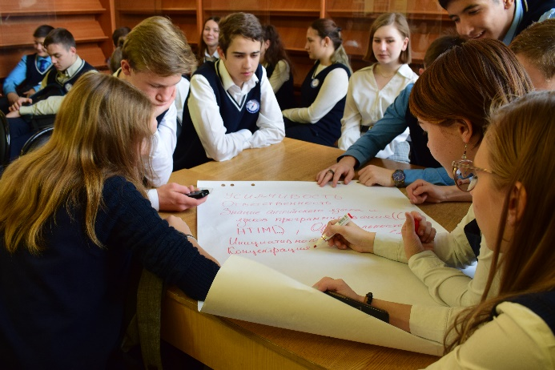
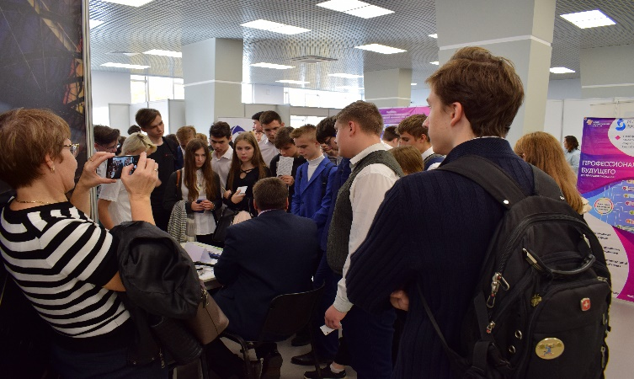
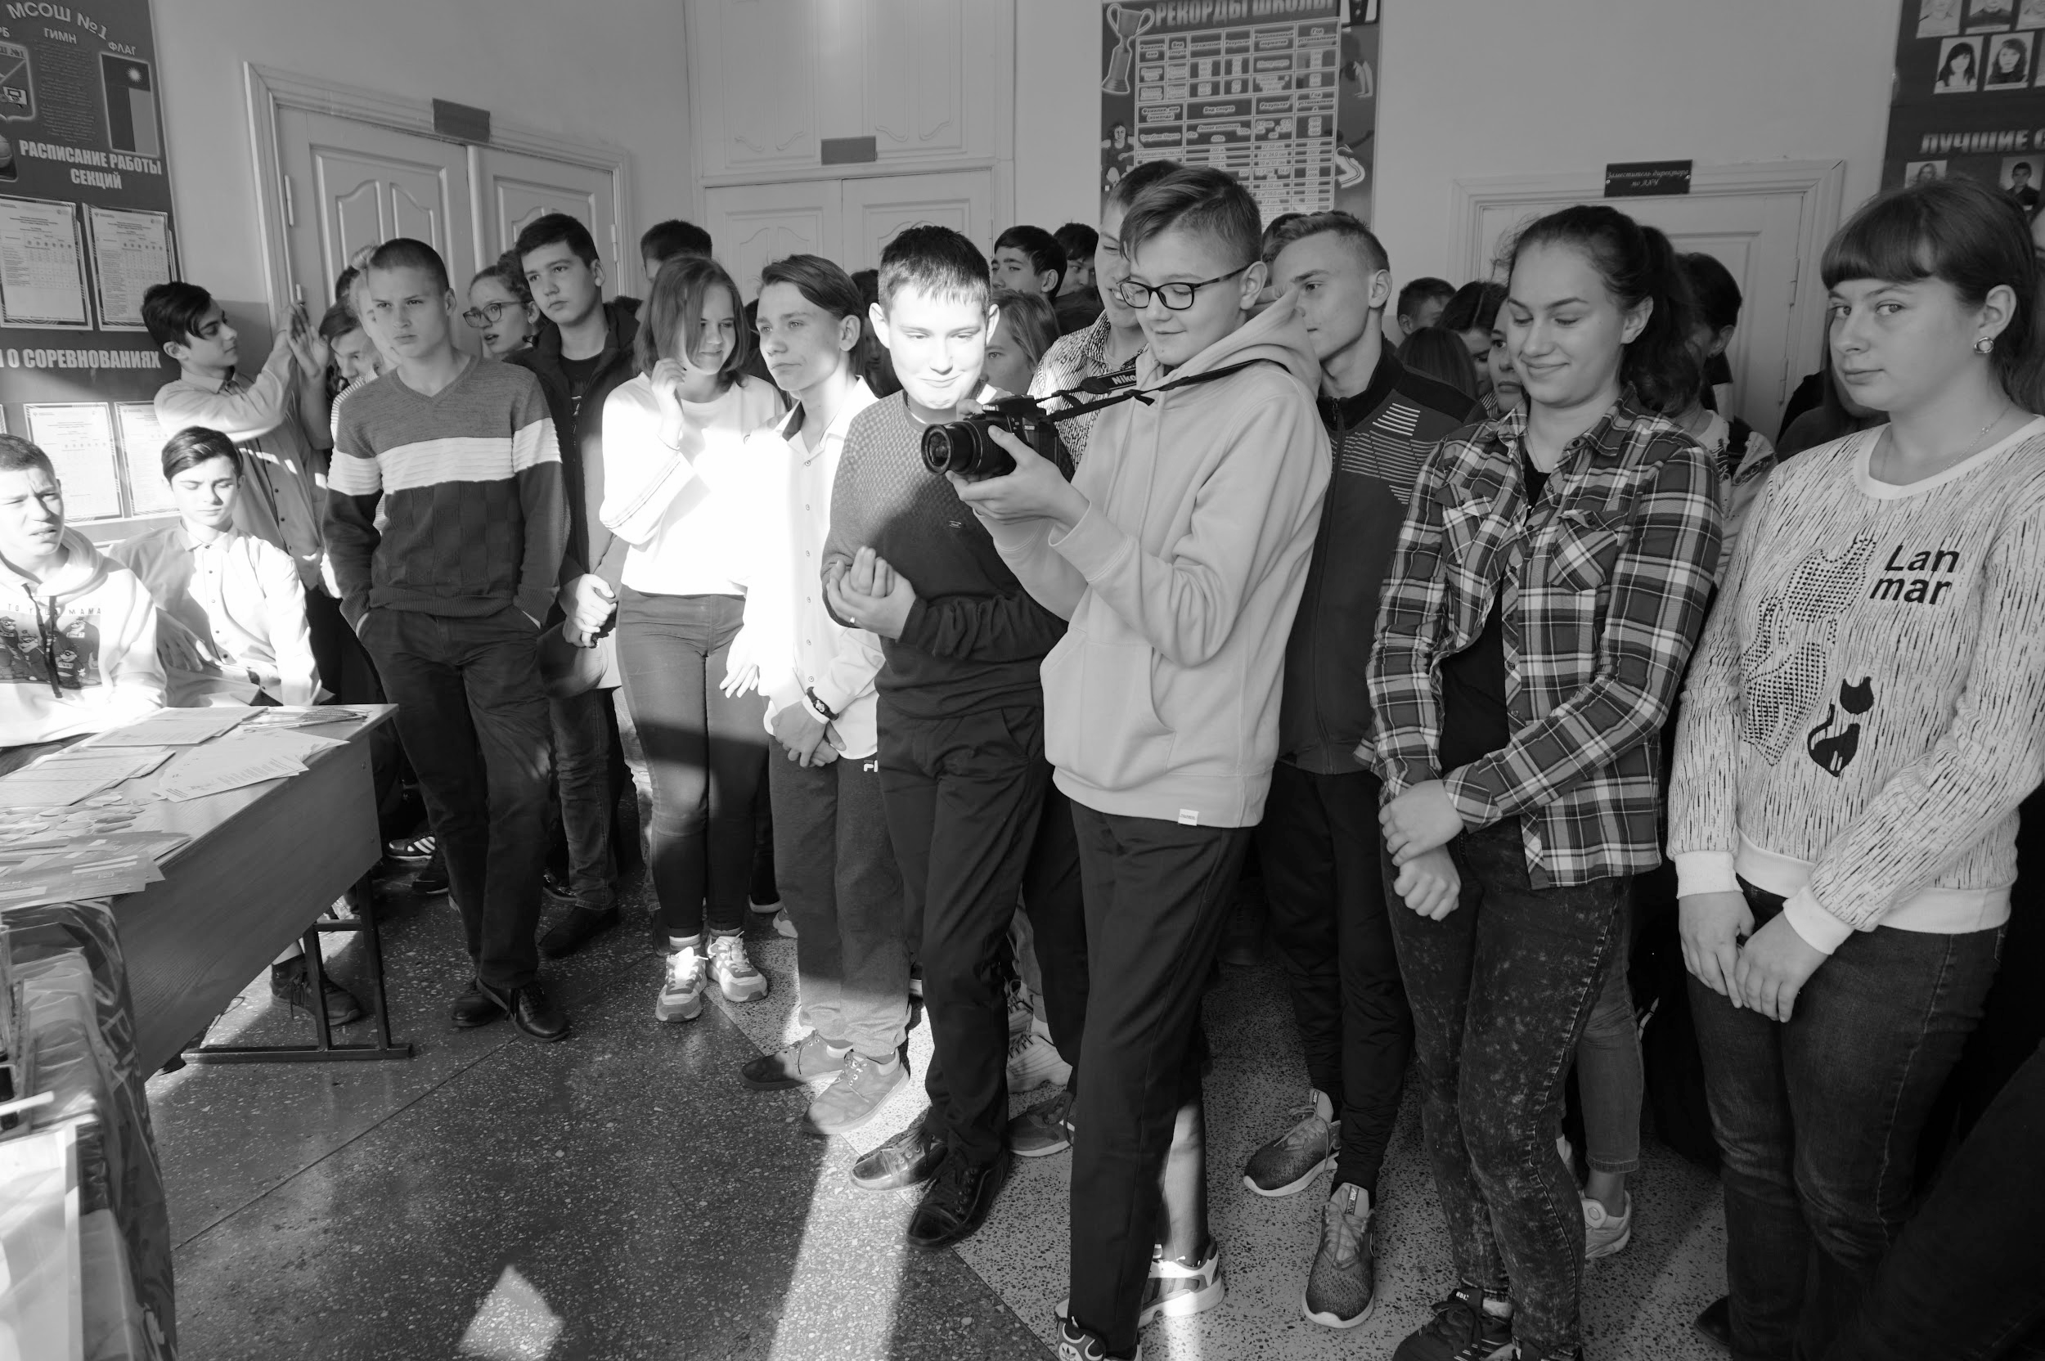
ЦЕНТРАЛЬНАЯ
ПЛОЩАДКА
ФЕСТИВАЛЯ
2019
11 – 20 октября 2019 года
Новосибирская
область
48 726
участников
30
муниципалитетов
77
площадок
85
организаций
279 мероприятий
133
33
лекции и мастер-класса
научных игр и шоу
5 200
участников
30
83
конференций
и олимпиад
выставки, экскурсии,
дней открытых дверей
оператор фестиваля
Новосибирский государственный университет экономики и управления
выездные мероприятия
в муниципалитетах области

Slide 5
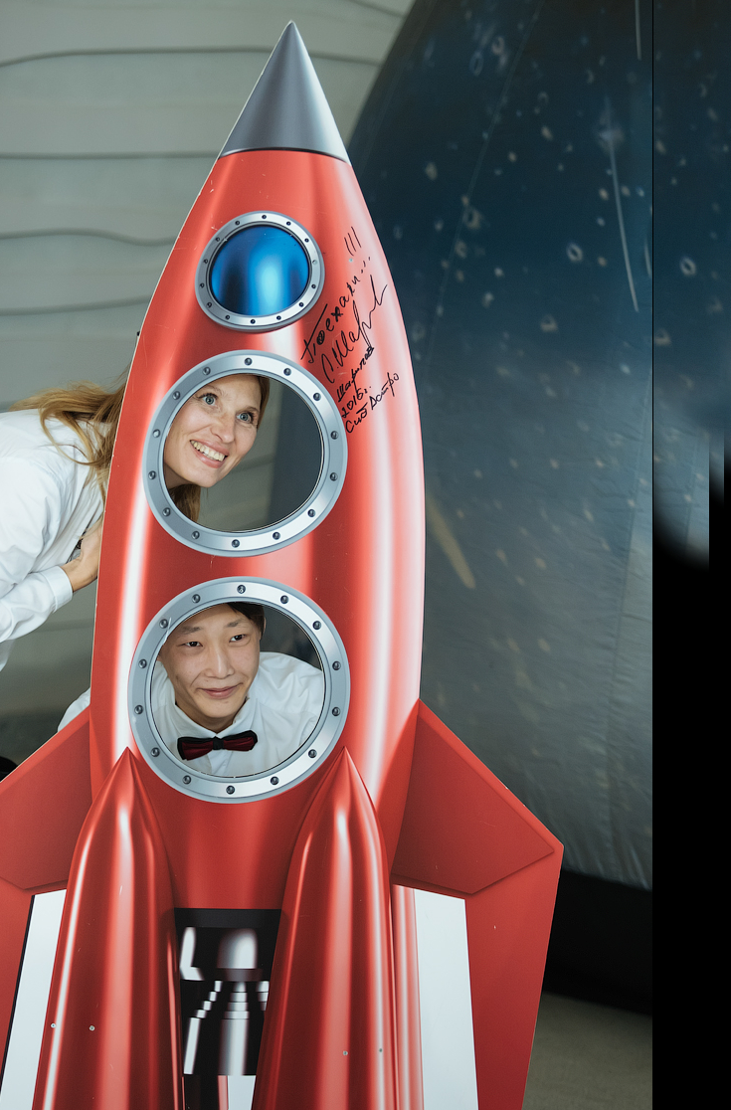


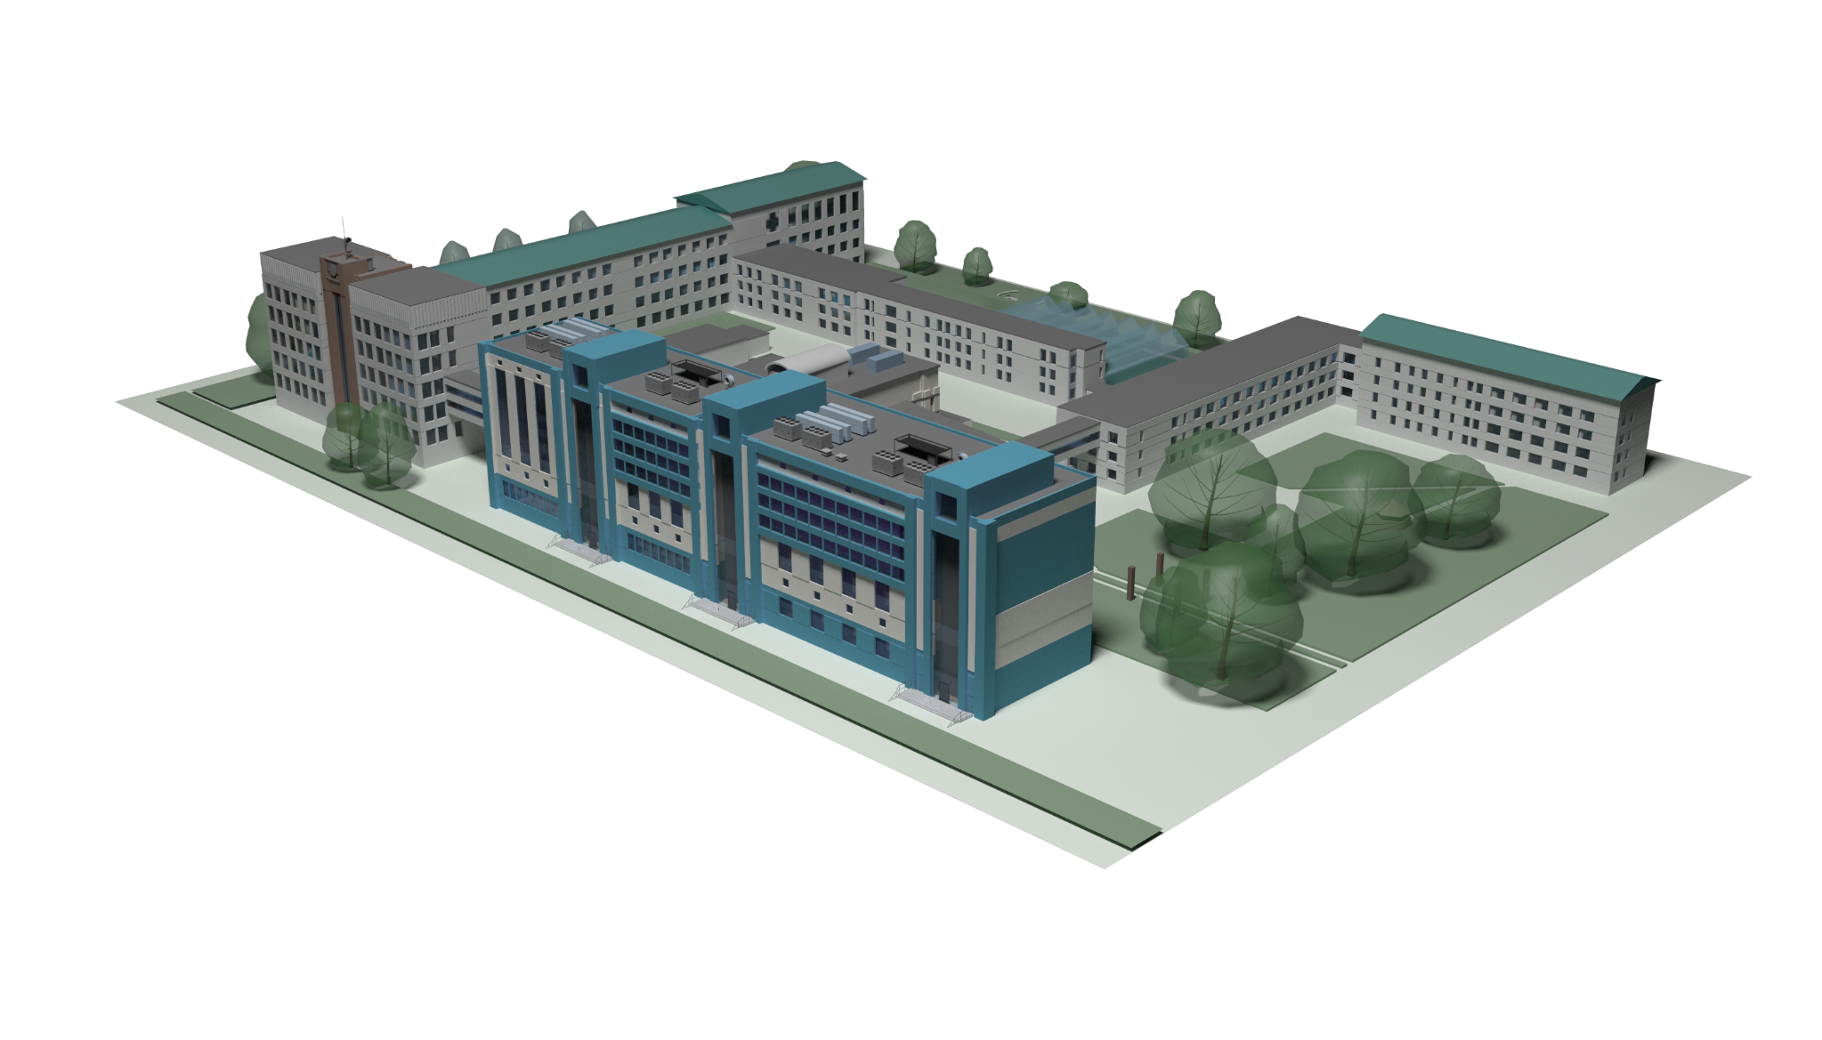
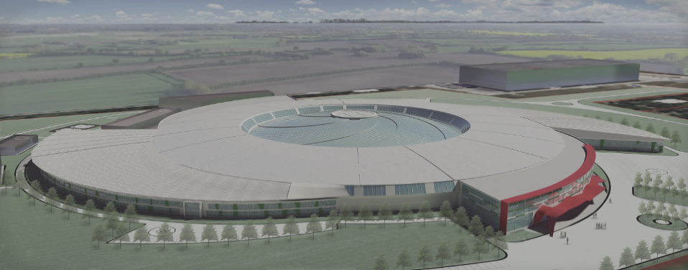
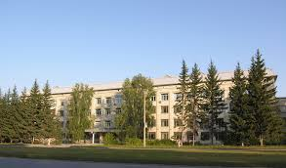
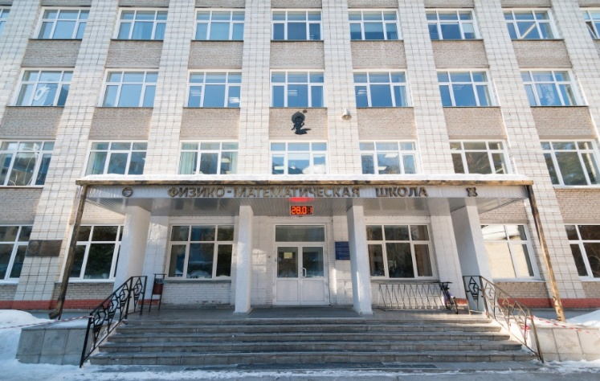
ЦЕНТРАЛЬНАЯ
СИБИРСКАЯ
ПЛОЩАДКА
ФЕСТИВАЛЯ
2020
Новосибирская
область
Тема фестиваля: «Физика будущего»
Даты: ноябрь 2020
(19 ноября – 120 лет со дня рождения академика М.А. Лаврентьева)
300 мероприятий, более 50 000 участников
выезды во все муниципалитеты области
Ключевые площадки
Аудитория:
дети, школьники
Мероприятия:
выставка,
мастер-классы,
интерактивные шоу
Аудитория:
абитуриенты, студенты
Мероприятия:
лекции,
мастер-классы,
конференции
Аудитория:
молодые ученые, специалисты
Мероприятия:
лекции,
питч-сессии,
научные игры
Национальный проект «Наука» в Новосибирской области, программа «Академгородок 2.0»
1
ЦКП СКИФ
1
НЦМУ
2
ЦГИ
1
СУНЦ НГУ

Slide 6
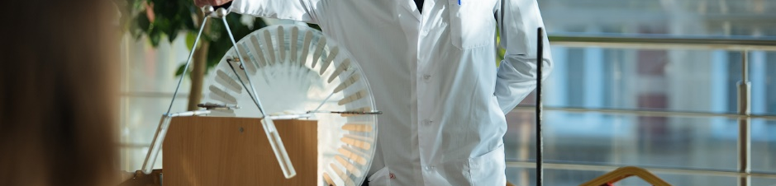
Спасибо за внимание!
Министерство науки и инновационной политики Новосибирской области
nauka@nso.ru, nsk@festivalnauki.ru
+7 (383) 238-66-74

